Slide 1
«дружба – это ты и я»
Проект по теме: «Детская художественная литература как средство речевого развития детей старшего дошкольного возраста»

Slide 2
Цель проекта:
формирование дружеских взаимоотношений старших дошкольников со сверстниками посредством ознакомления с художественной литературой.

Slide 3
Задачи:
- Развивать у детей умение взаимодействовать друг с другом;
- Закреплять у детей чувства сплоченности, доброжелательности друг к другу, сопереживания друг за друга;
- Развивать эмпатию, а именно понимание, сочувствие и содействие к другим людям;
- Развивать информационно-коммуникативные умения (умения договариваться: слушать и слышать друг друга);
- Способствовать формированию положительных черт характера;
- Развивать умение и желание детей пересказывать литературные произведения (по ролям);
- Развивать диалогическую речь;
- Совершенствовать связную речь;
- Развивать творческие речевые способности;

Slide 4
Задачи:
- Развивать коммуникативные качества речи;
- Совершенствовать доказательную речь, умение обобщать, делать выводы;
- Активизировать желание делиться впечатлениями из личного опыта, рассказывать о прочитанных литературных произведениях;
- Развивать умение поддерживать беседу, поощрять стремление высказывать свою точку зрения;
- Развивать способность детей мыслить литературно-художественными образами, соотносить поступки и действия героев произведений писателями с реалиями настоящего времени;
- Обогащать представление детей об эмоциях и чувствах.

Slide 5
Вид проекта:
информационно-практико-ориентированный;
средней продолжительности
(3 месяца: январь – март 2014г.)
УЧАСТНИКИ ПРОЕКТА:
дети старшего дошкольного возраста, воспитатели, родители

Slide 6
Продукт проекта:
- Изготовление журнала «Наши добрые поступки»
- Рисунки по прочитанным рассказам и сказкам
- Альбом детских рисунков «Мой друг»
- Создание картотеки пословиц о дружбе
- Аппликация «Подарок для друга»

Slide 7
Ι. Мотивационный этап
Познакомить родителей с проектом и его целью.
Подобрать книги, истории, проблемные ситуации, в которых рассказывается о нравственных качествах людей.
Чтение книг и обсуждение их с детьми.
Оформление выставки в книжном уголке.
Проблемные ситуации:
К детям пришел грустный мальчик из средней группы, он жалуется на то, что с ним никто не хочет играть. Воспитатель предлагает детям подумать о причинах такой ситуации. Может быть, мальчик сам что-то делает неправильно. Воспитатель наводит детей на мысль, что, наверное, нужно прилагать какие-то усилия и обладать определенными качествами, чтобы найти друзей. Дети дают мальчику полезные советы о том, как можно подружиться (нужно быть добрым и вежливым, не обижать, не драться, делиться игрушками).

Slide 8
ΙΙ. Проблемно-деятельностный этап
Организованная образовательная деятельность, осуществляемая в разных видах детской деятельности
Чтение художественной литературы:
Н. Носов «Фантазеры»
Цель: развивать у детей эмоциональную отзывчивость, способность к сопереживанию; стремление высказывать свою точку зрения.
В Осеева «Синие листья»
Цель: развивать у детей способность соотносить поступки и действия героев произведения писателем с ролями настоящего времени; совершенствовать доказательную речь, умение обобщать, делать выводы.
В. Катаев «Цветик-семицветик»
Чтение-обсуждение
Л. Толствой «Два товарища»
Чтение-обсуждение
А. Седугин «Дом с трубой и дом без трубы», «Речные камешки»
Чтение-обсуждение
Латышская сказка «Лесной мишка и проказница мышка»
Чтение-обсуждение

Slide 9
Художественное творчество:
Рисование «Мой лучший друг»
Аппликация «Подарок для друга»
Конструирование «Дом дружбы»
Музыка:
Слушание и разучивание песен
«Ничего на свете лучше нету…»
«Улыбка»
«Если с другом вышел в путь»
«Шире круг»
«С нами друг»
Коммуникация:
Решение проблемных ситуаций
Инсценировка рассказа Н. Носова «Фантазеры»
Инсценировка отрывков рассказа В. Катаева «Цветик-семицветик»
Развитие речи:
НОД «Что такое дружба?»
НОД «Доброта и вежливость – залог дружбы»
НОД «Секреты дружбы»
НОД «Умеем ли мы дружить?»
НОД «Обрети друга»

Slide 10
Образовательная деятельность в режимных моментах
Беседа:
Беседа «Друг»
(Кто такой друг? Трудно или легко быть хорошим другом? А у вас есть друзья? и т.д.)
Беседа «Вместе тесно, а врозь скучно»
(решение проблемной ситуации)
Беседа «О настоящей дружбе»
(Как вы находите друзей? Сразу ли можно узнать о человеке, настоящий ли он друг? Расскажите о своем друге)
Создание журнала «Наши добрые поступки» с фотоотчетом .
Журнал составляется из короткого описания добрых дел детей.
Игры-этюды с импровизированным текстом
«Покажи эмоцию»
«Угадай характер по голосу»
«Азбука настроений»

Slide 11
Самостоятельная деятельность детей
В книжном уголке:
Рассматривание портретов писателей (Н. Носов, А. Барто, В. Катаев, Л.Толстой)
Настольно-печатная игра
«Азбука настроений» - закреплять умение определять настроение по выражениям лиц
Рисование любимого персонажа по замыслу детей – развивать способность детей изображать персонаж, который им больше всего понравился, передавая его черты, настроение
Иллюстрирование рассказов и создание книги

Slide 12
Взаимодействие с родителями
Совместно с детьми составить правила добрых поступков:
- помогай слабым, маленьким, старым, попавшим в беду;
- прощай ошибки других;
не завидуй и т.д.
Правила честности:
- сказал – сделай;
- не уверен – не обещай;
- ошибся – признайся;
- забыл – попроси прощения;
не выдавай чужую тайну и т.д.
Составление картотеки пословиц о дружбе
Беседа с родителями:
«Выбор друзей»
Консультация:
«Семья и воспитание»
Родительское собрание
«Волшебный мир книги»

Slide 13
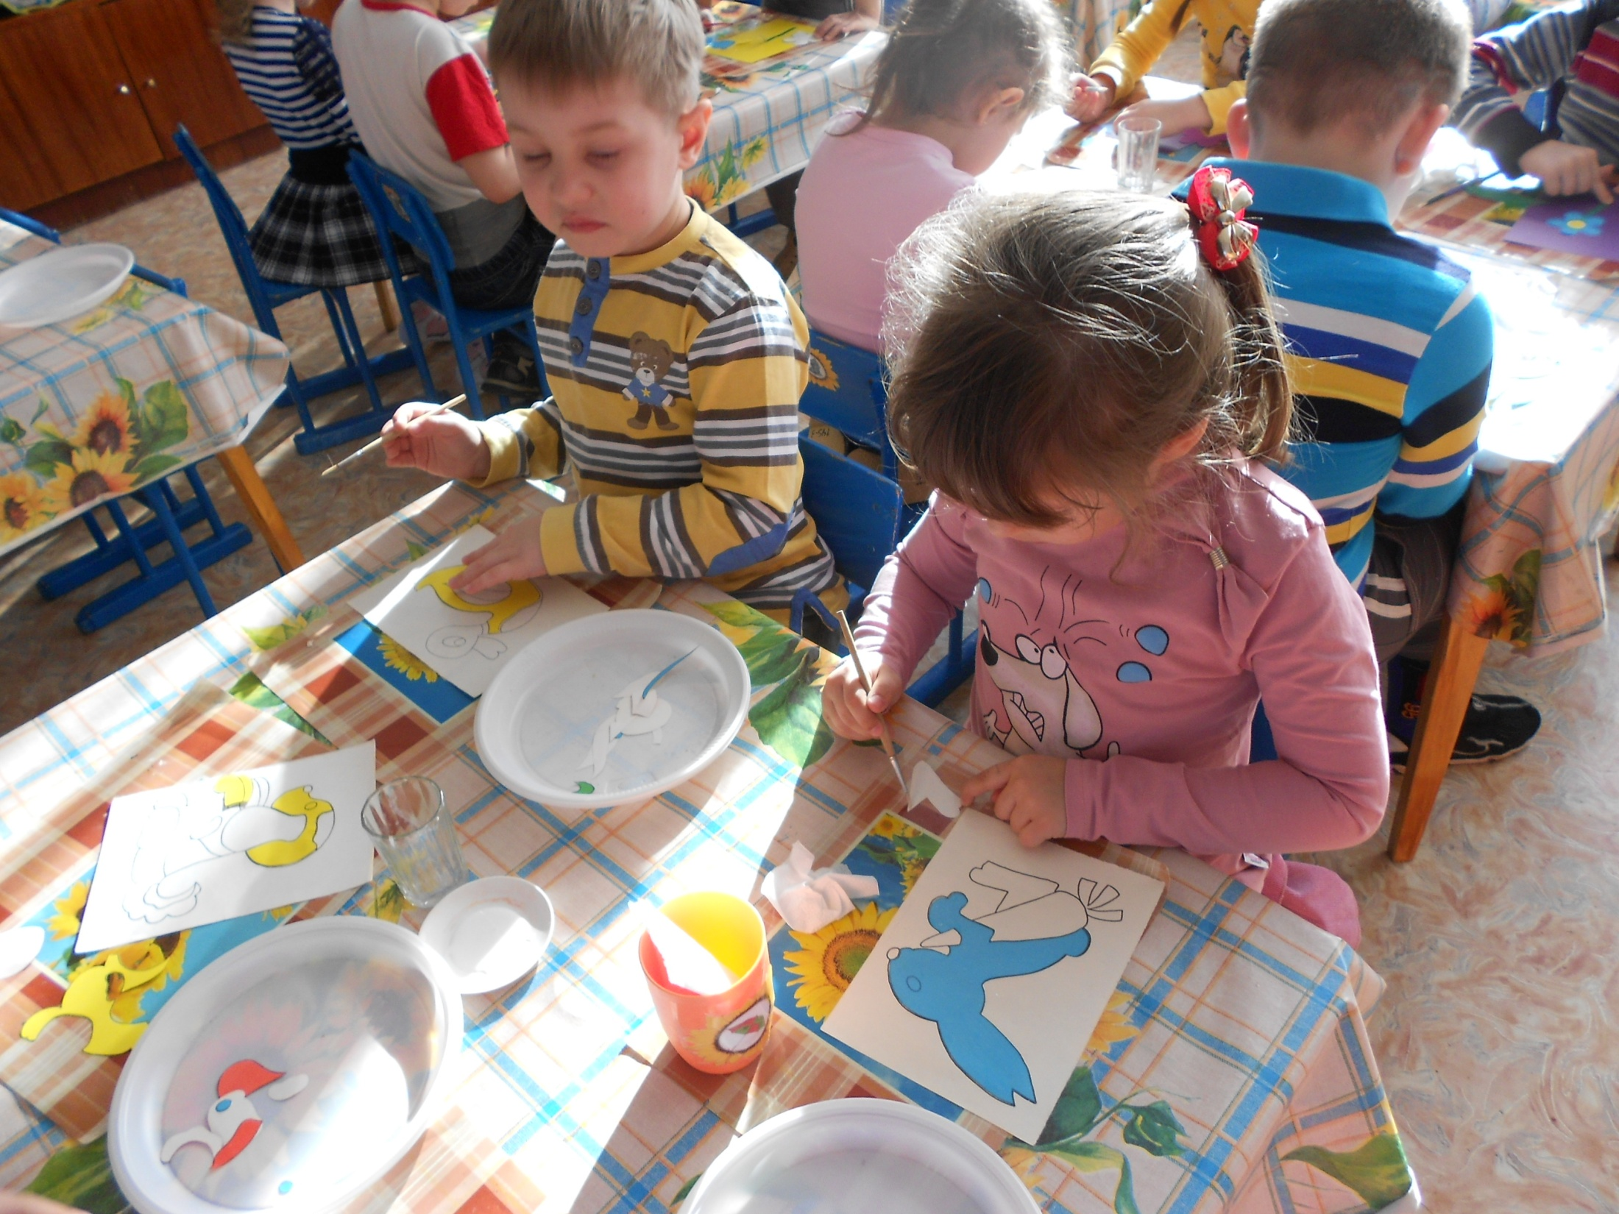

Slide 14
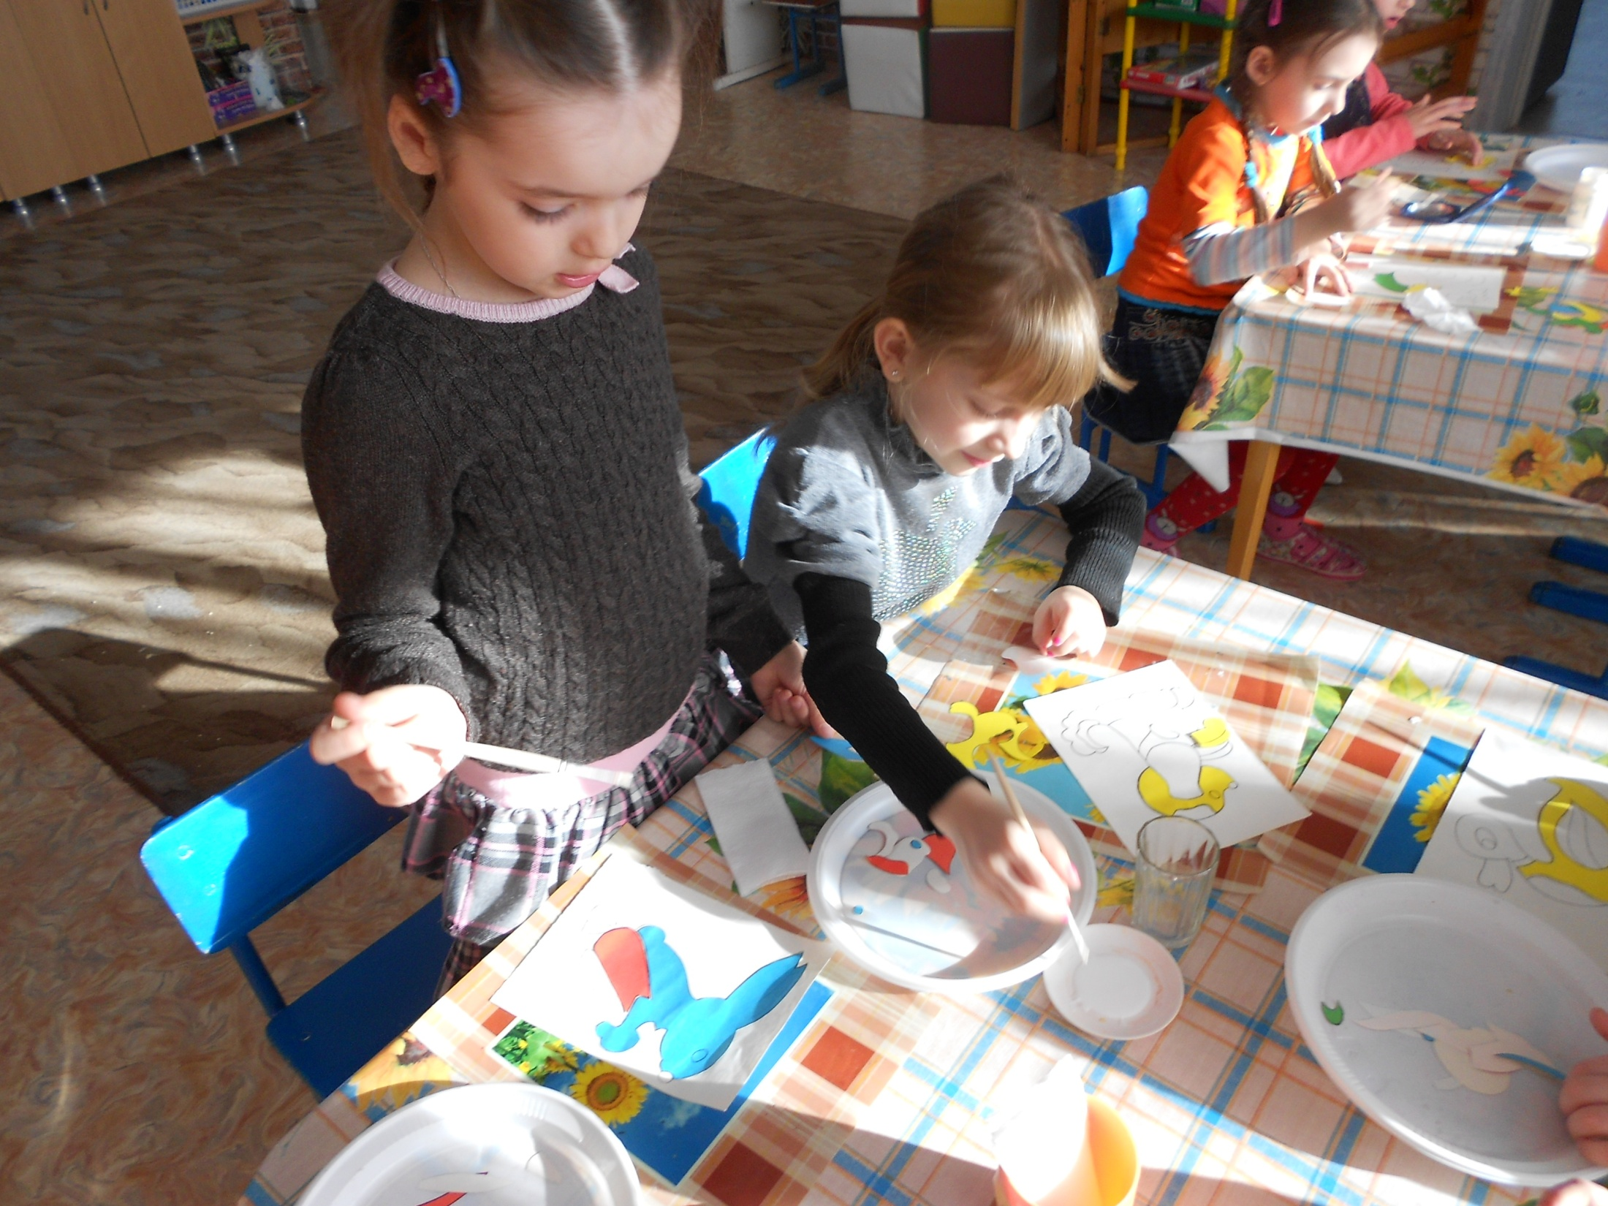

Slide 15
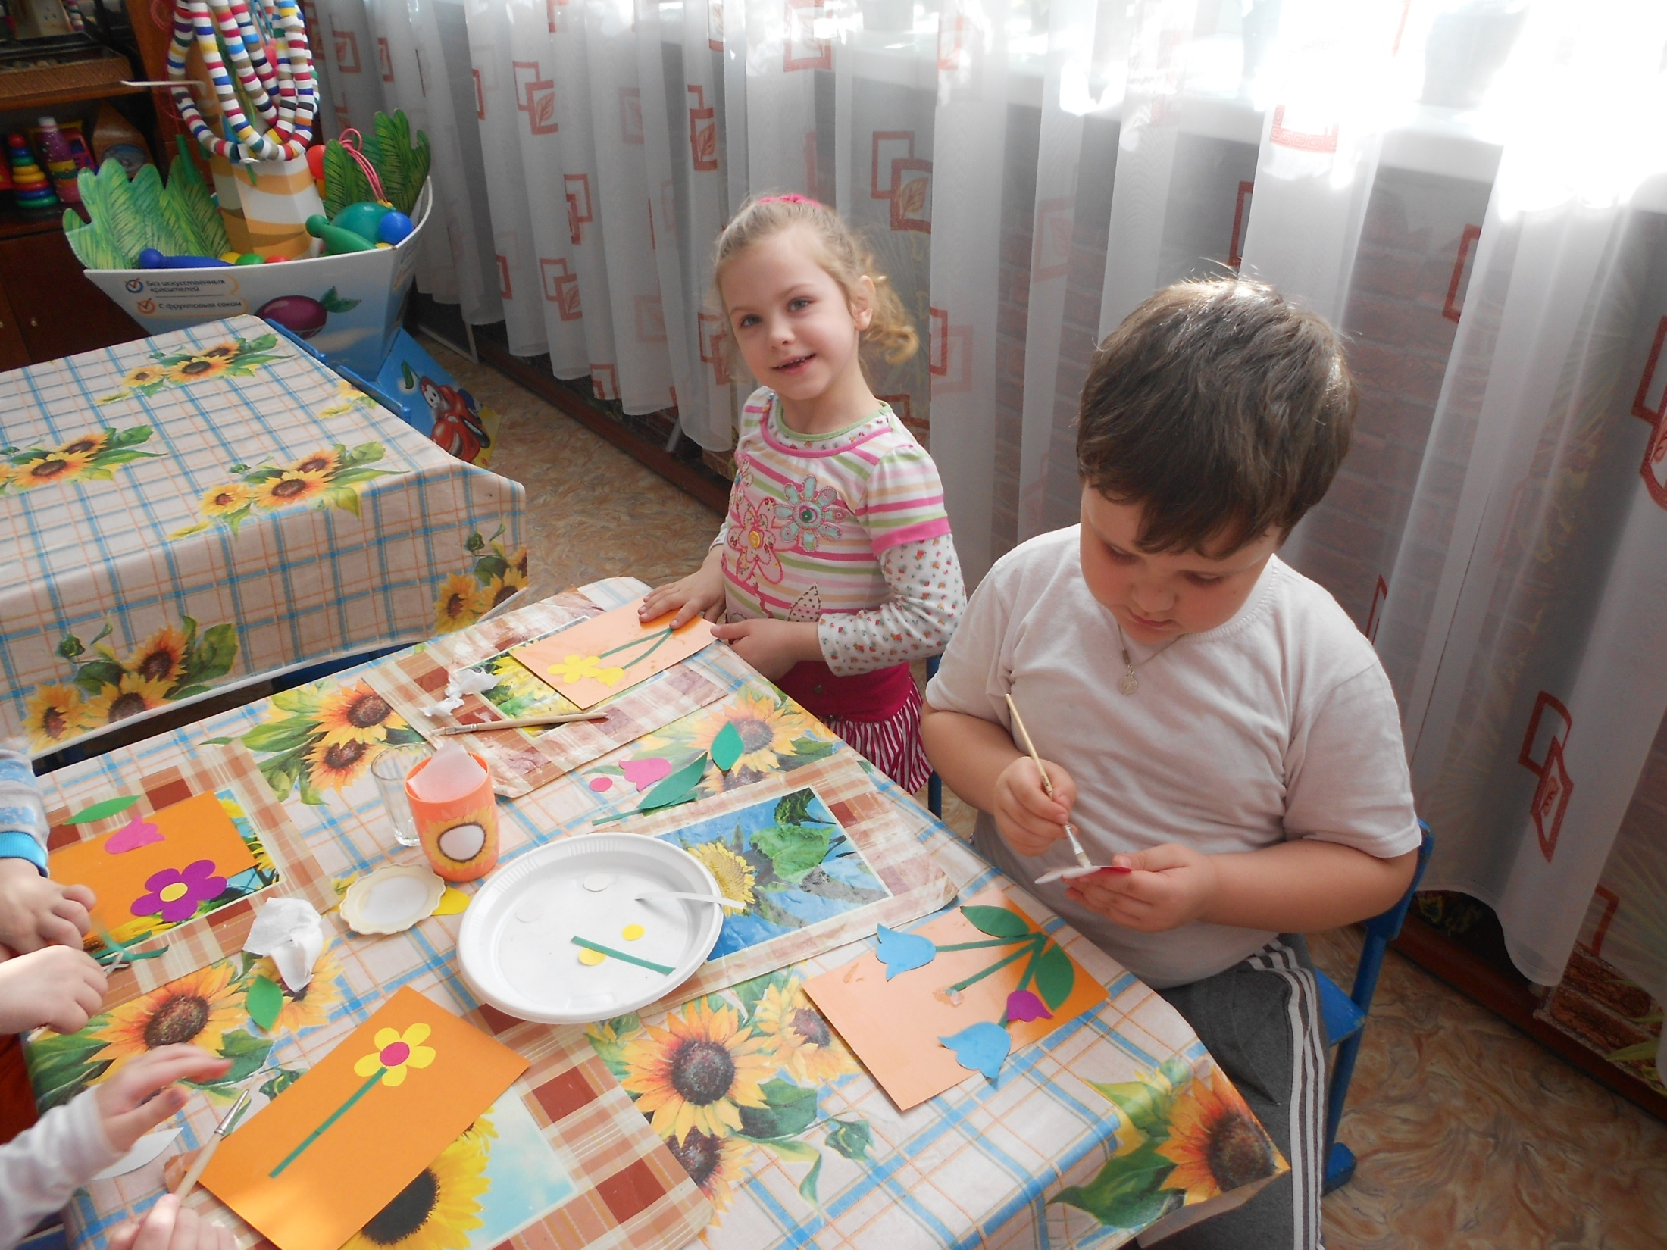

Slide 16
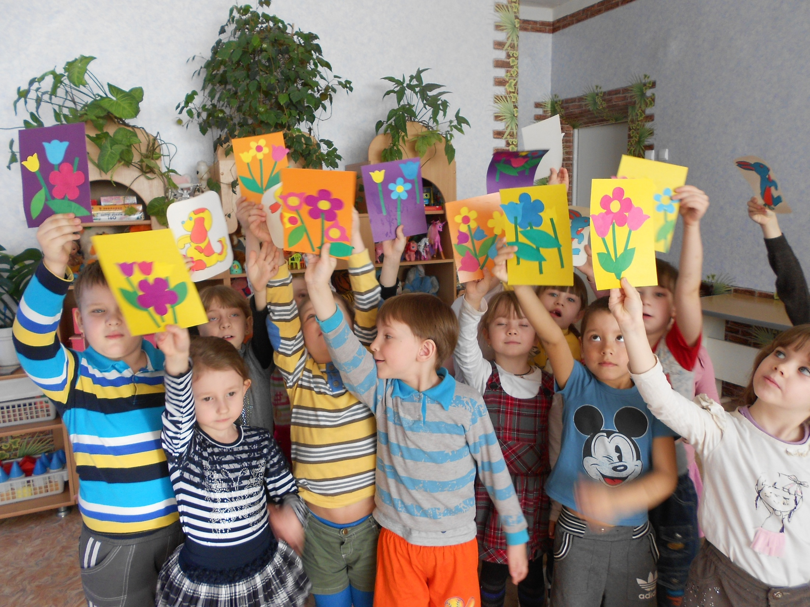
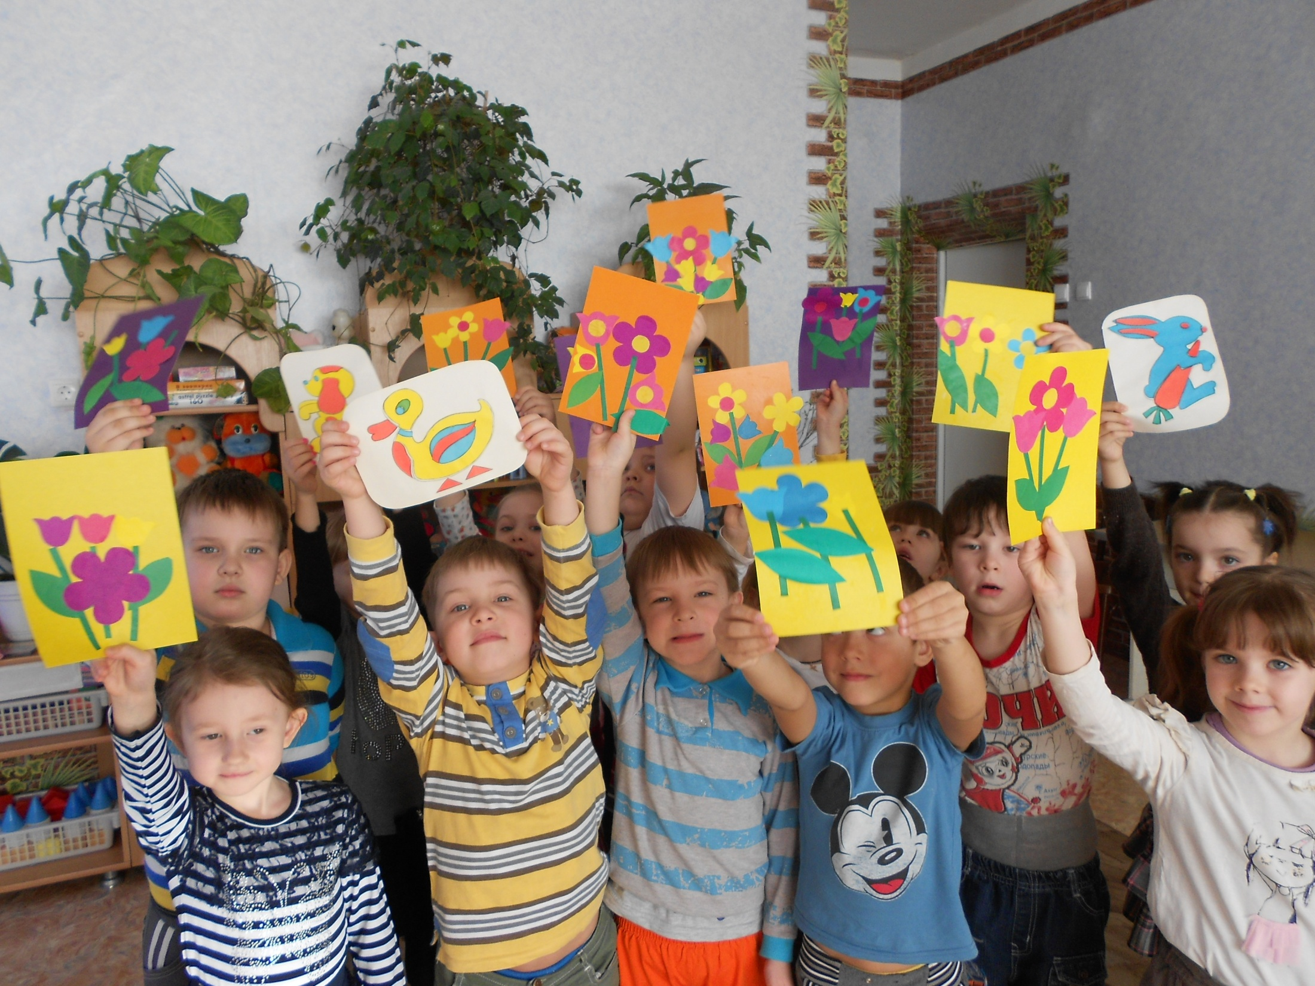

Slide 17
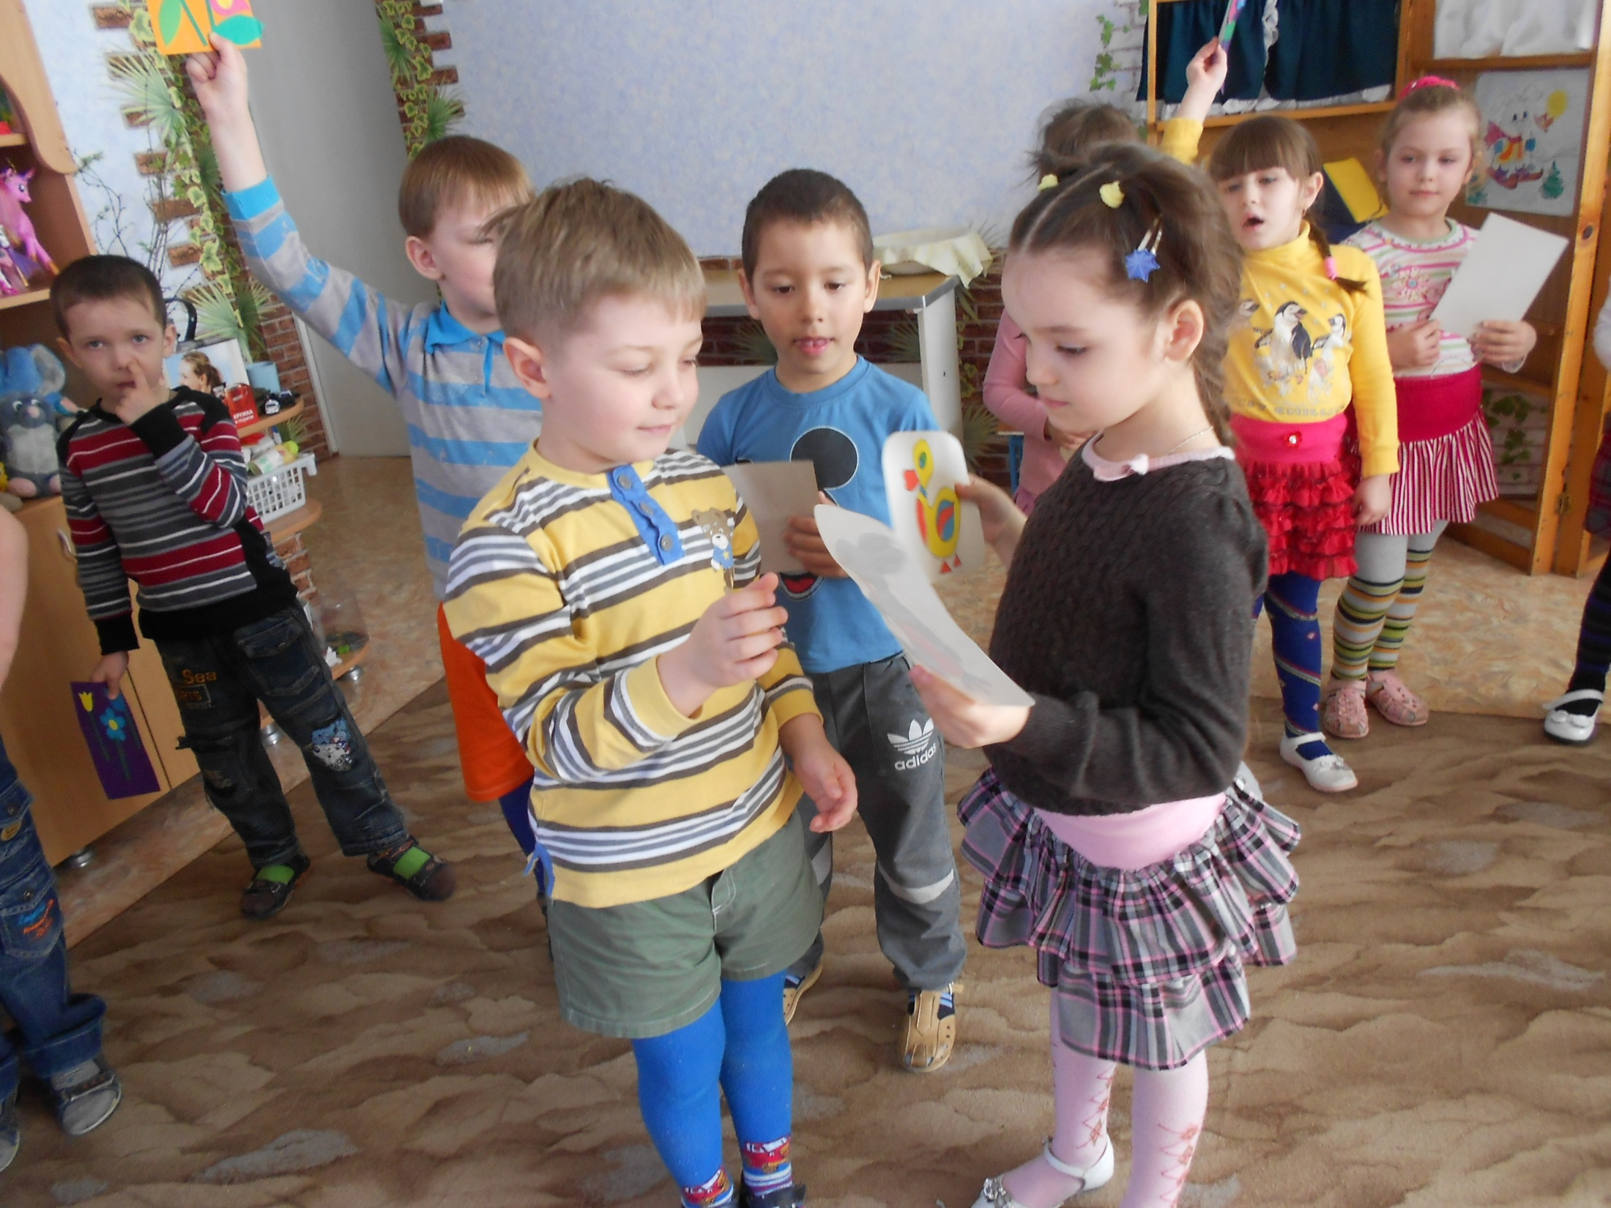

Slide 18
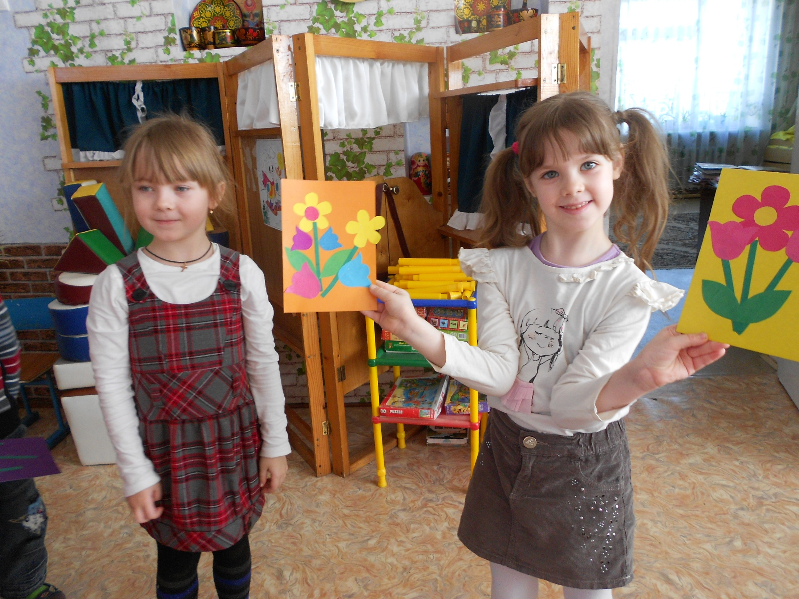

Slide 19
